Slide 1
Ubuntu Linux Station Ubuntu 20.04
完整的開源 Linux 平台，整合多元應用服務

Slide 2
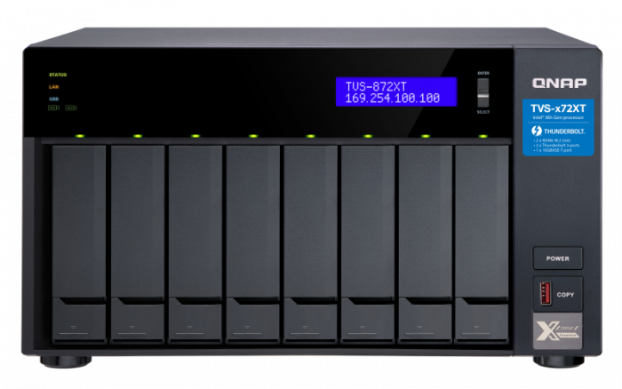
NAS 存放的媒體資料要如何播放與分享?

Slide 3
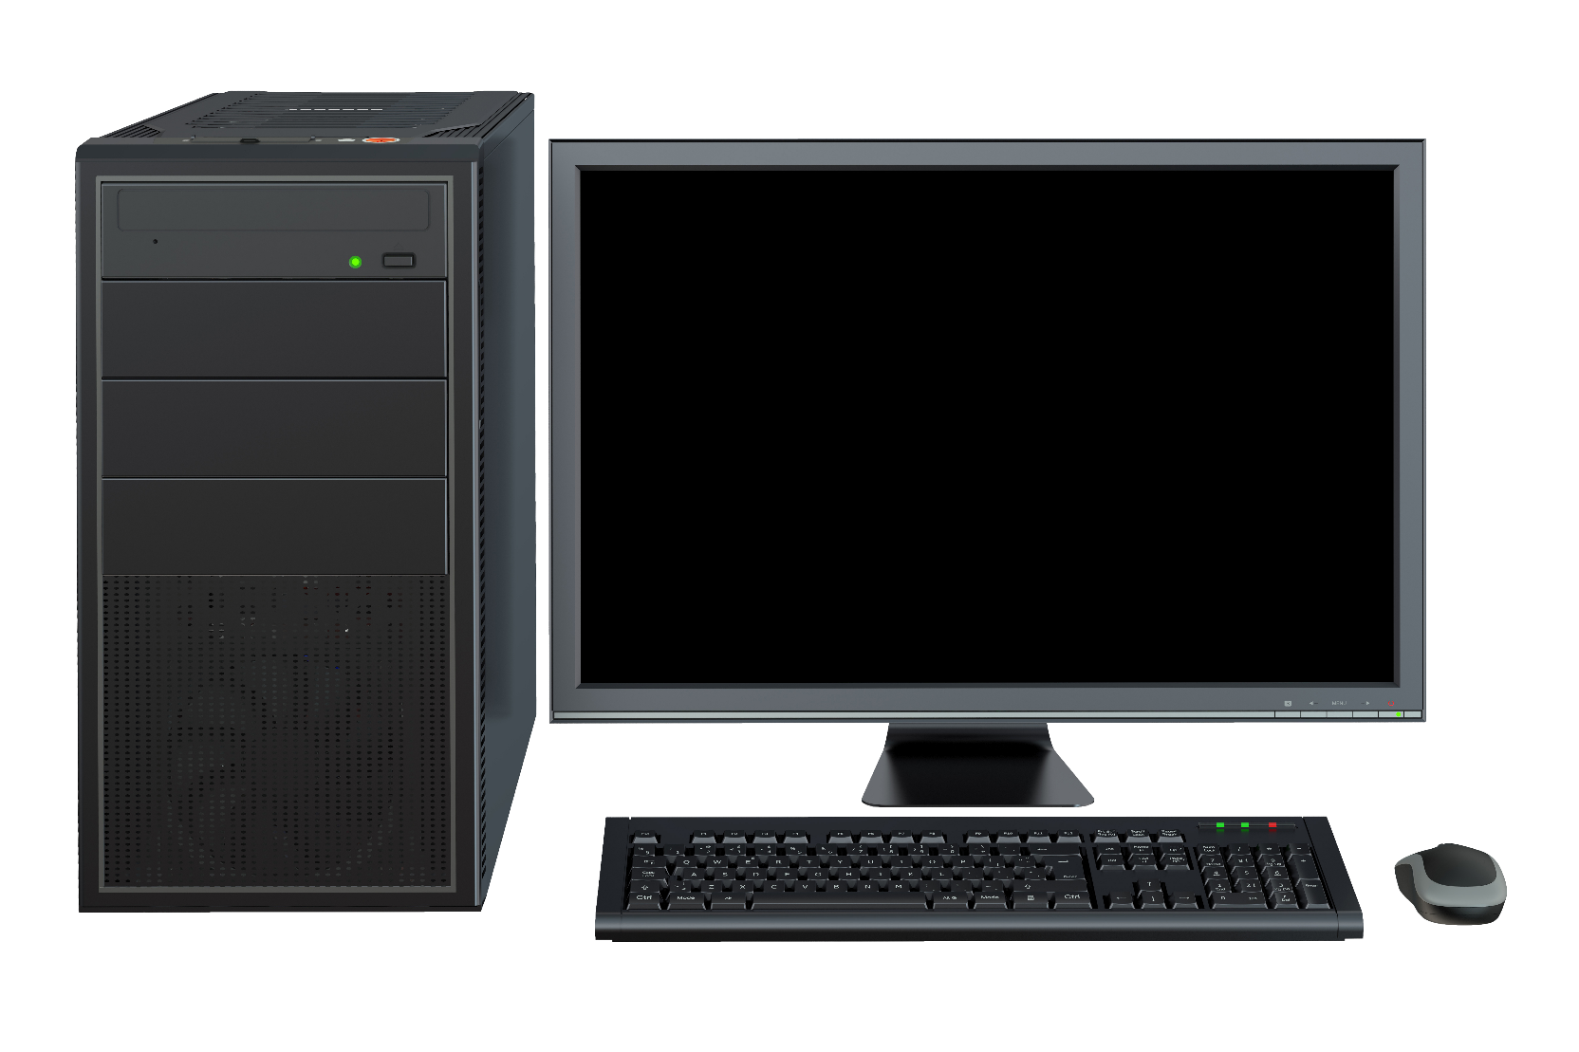
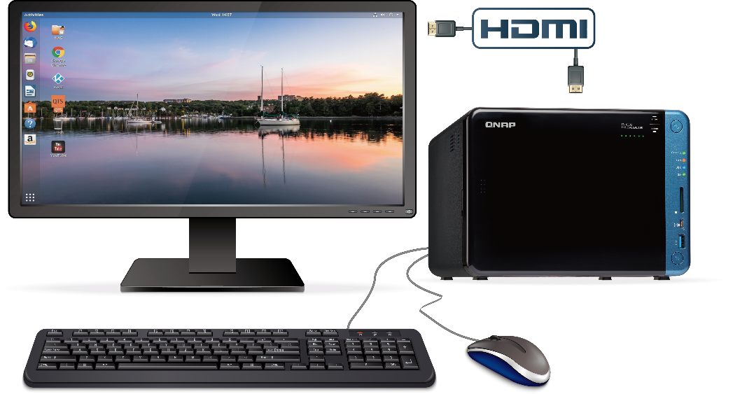
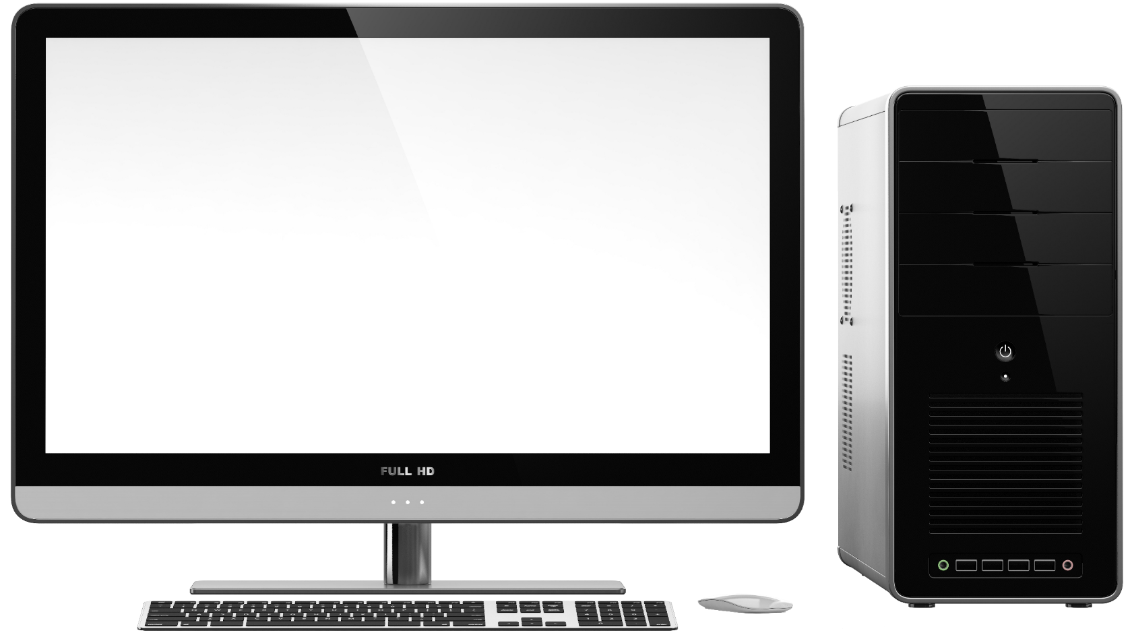
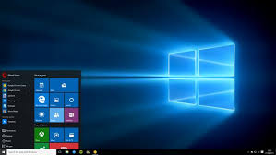
一般來說需要一台PC(包含作業系統)+NAS
裝機-開機-下載-播放
耗費大量
時間與成本

Slide 4
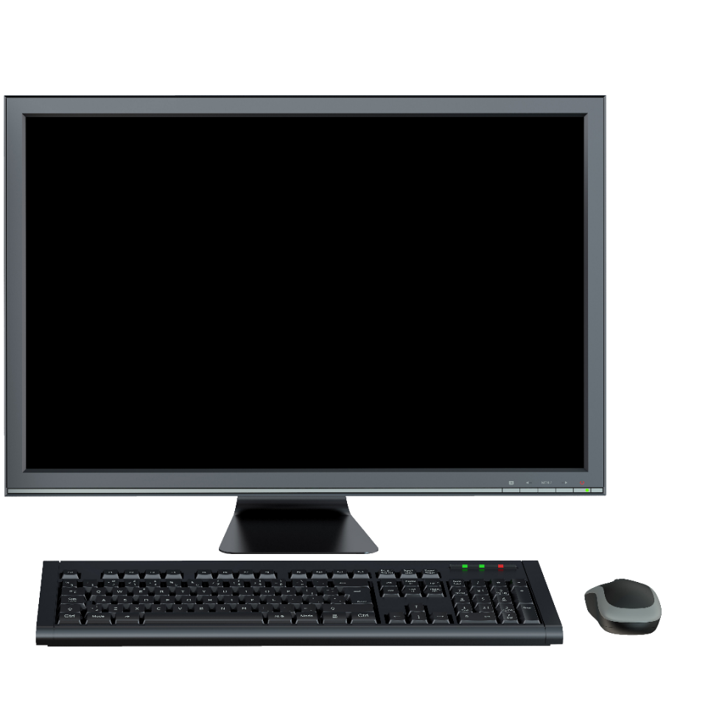
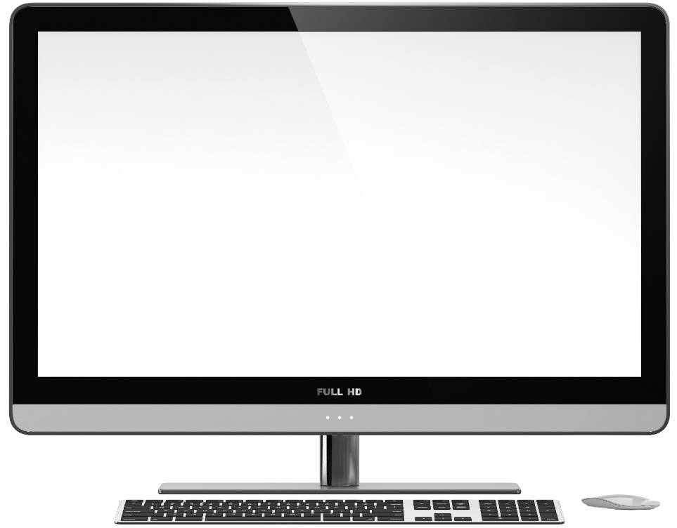
會有更省錢,更方便的解決方案嗎?

Slide 5
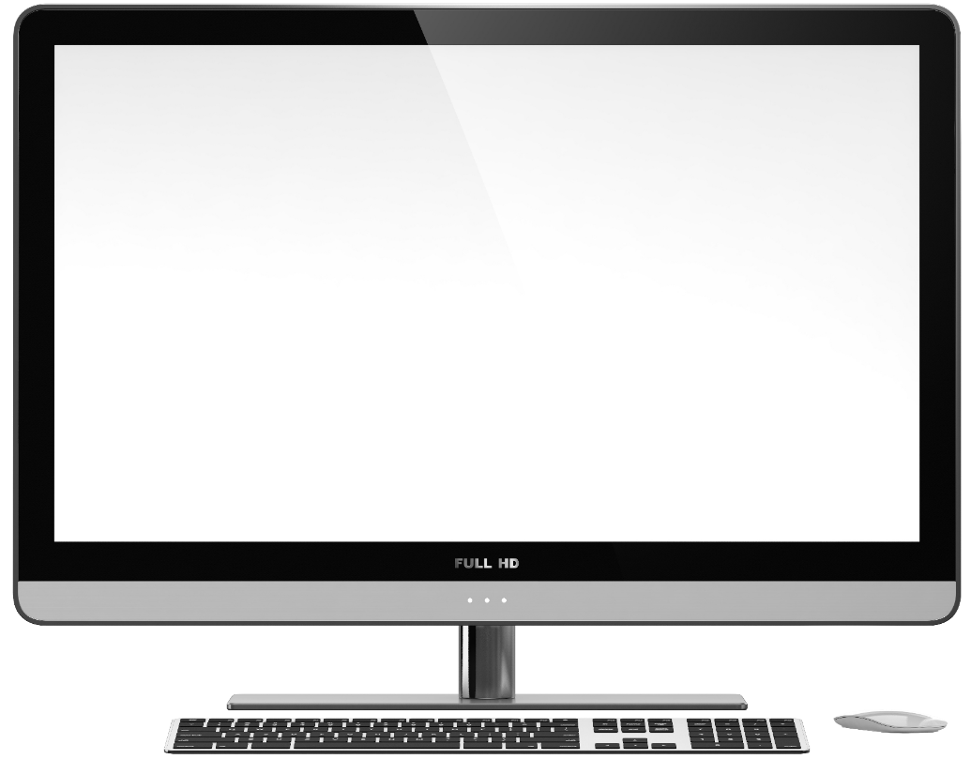
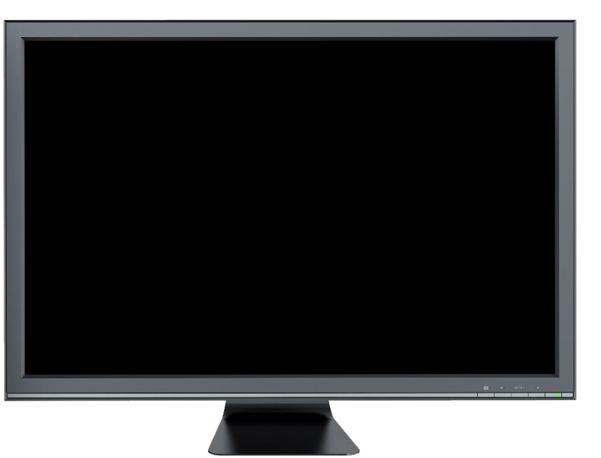
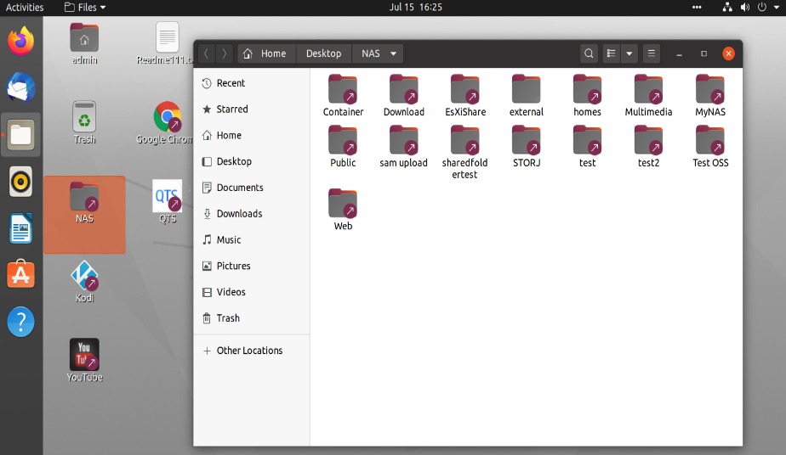
NAS+Ubuntu Linux Station解決方案
HDMI 插入螢幕/鍵盤滑鼠USB
NAS瞬間變身成
個人第二台電腦
Ubuntu Linux Station
NAS瞬間變身成
個人第二台電腦

Slide 6
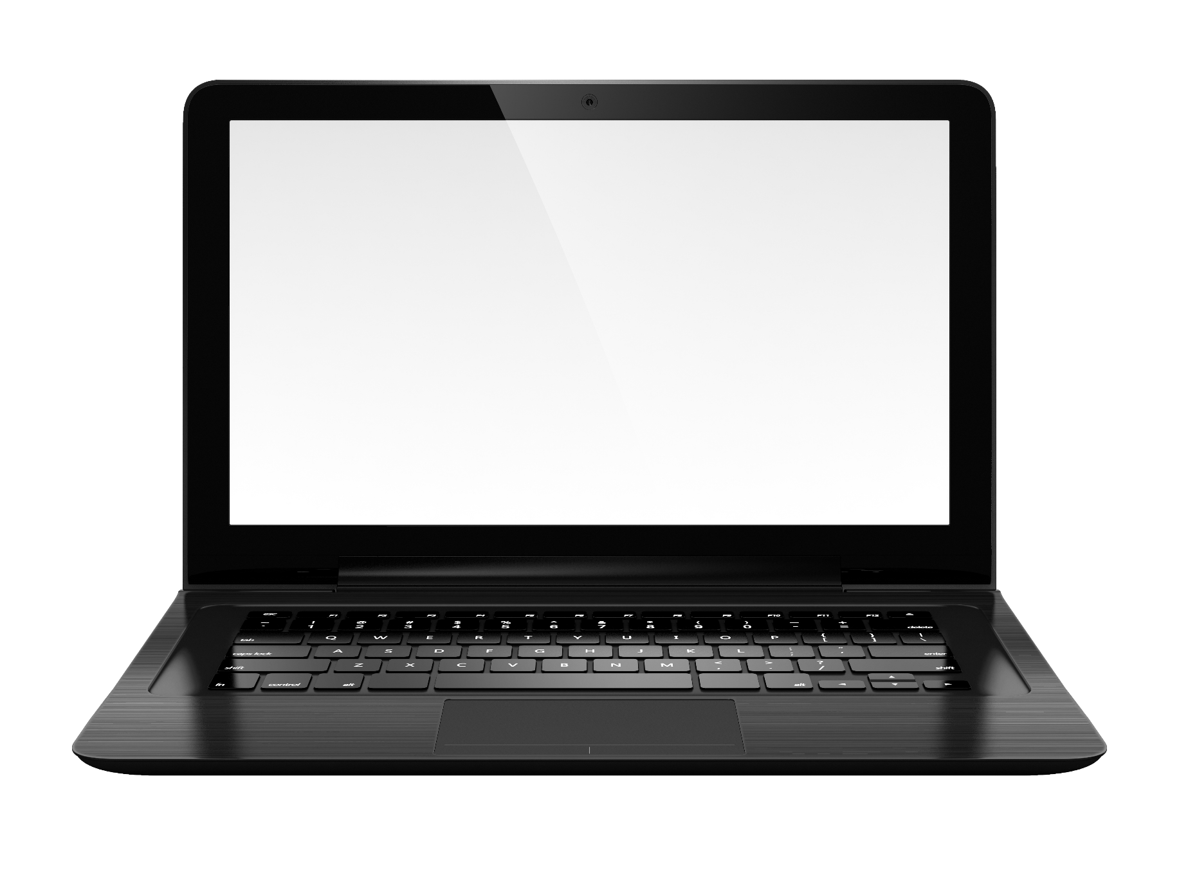
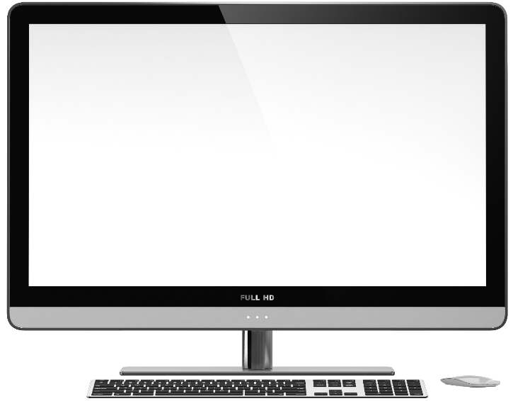
此外, 還可以執行遠端桌面作業
Ubuntu Linux Station
隨身帶著走!
INTERNET
INTERNET

Slide 7
Ubuntu Linux Station 於NAS上的優勢與效益
Ubuntu
Software
Center
享受多種應用程式下載
擴充顯示卡支援
可以直接透過HDMI連接外接螢幕, USB 插上鍵盤滑鼠 可以直接撥放
QTS &
Ubuntu
系統應用資源
雙享受
一鍵安裝
多版本 Ubuntu
16 /18 / 20
可執行
遠端桌面
作業
1. QTS & Ubuntu 系統應用資源雙享受
2.一鍵安裝多版本 Ubuntu 16 /18 / 20
3.Ubuntu Software Center享受多種應用程式下載
4.可執行遠端桌面作業
5.擴充顯示卡支援 , 可以直接透過HDMI連接外接螢幕, USB 插上鍵盤滑鼠 可以直接撥放

Slide 8
如何使用 Ubuntu Linux Station
在 App Center 中安裝Container Station & Ubuntu Linux Station
開啟Ubuntu Linux Station 並選擇一個 Ubuntu 版本安裝
HDMI外接螢幕應用

Slide 9
Ubuntu 版本 20.04 更新的內容
重新設計登錄螢幕畫面
重新定義的解鎖螢幕
新桌面圖案以及背景增加了三個設定: Light、Dark 和Standard。
請勿打擾模式
支援縮放比例
Ubuntu 20.04 LTS使用 Linux 核心是5.4 版本。
移除亞馬遜應用程式

Slide 10
Ubuntu Linux Station 用戶使用情境
個人使用情境
文書使用情境
設計師使用情境
NAS不只是備份而已,
可以當作個人第二台電腦使用喔!
1 個人使用情境
2.文書使用情境
3.設計師使用情境

Slide 11
個人使用情境
從NAS開啟之前存入的連結點開看是否有更新資訊
把感興趣的網路上資料擷取下來連結存入NAS
把感興趣的瀏覽器連結存入NAS
透過Google Chrome下載Line 用工作所使用的帳號登入Line
看看工作上有什麼事情
使用瀏覽器看一下三倍券領用地圖
透過Line ,分享網路上擷取下來的資訊給同事
上Youtube看一下線上新聞直播

Slide 12
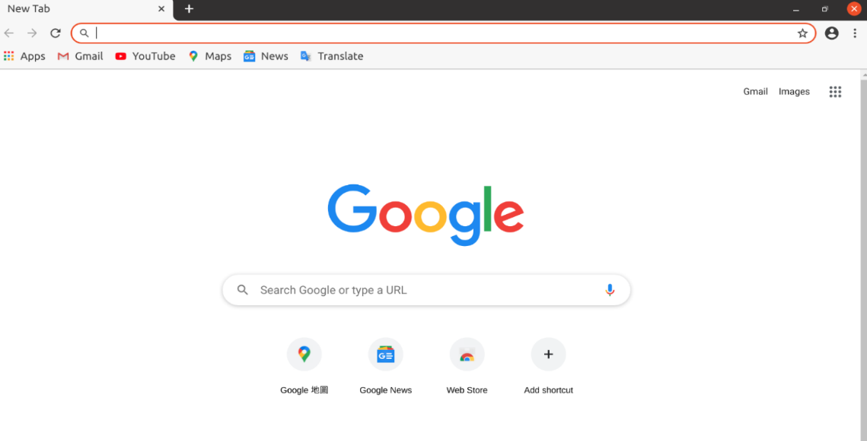
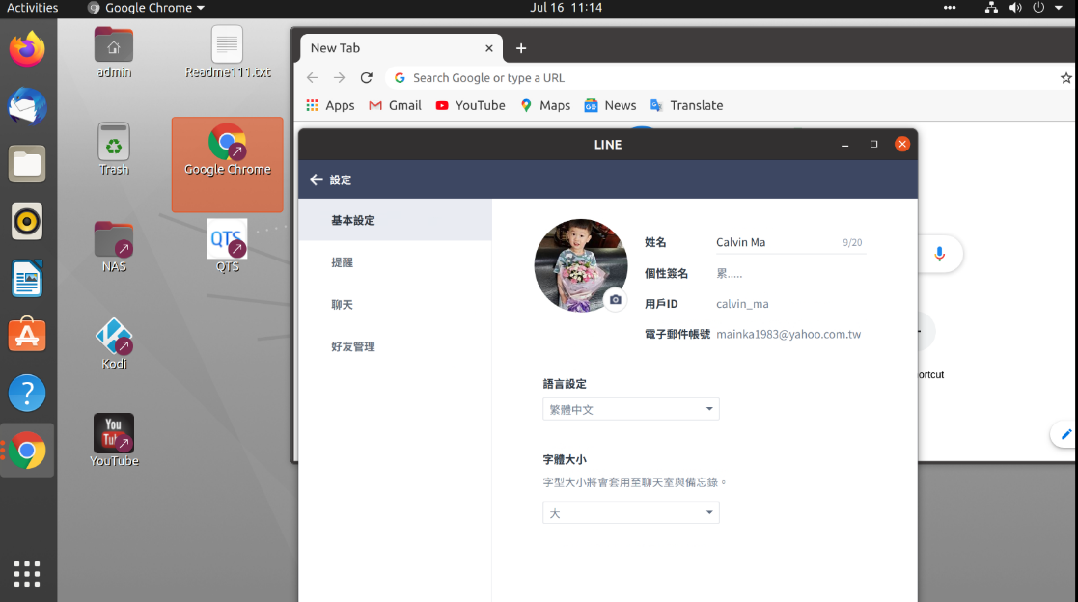
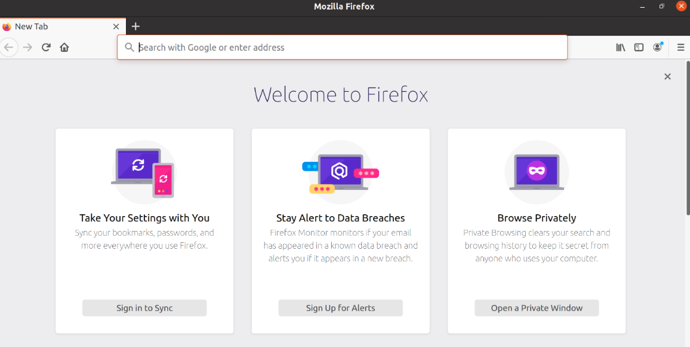
瀏覽器 – Google Chrome(Line) & Firefox

Slide 13
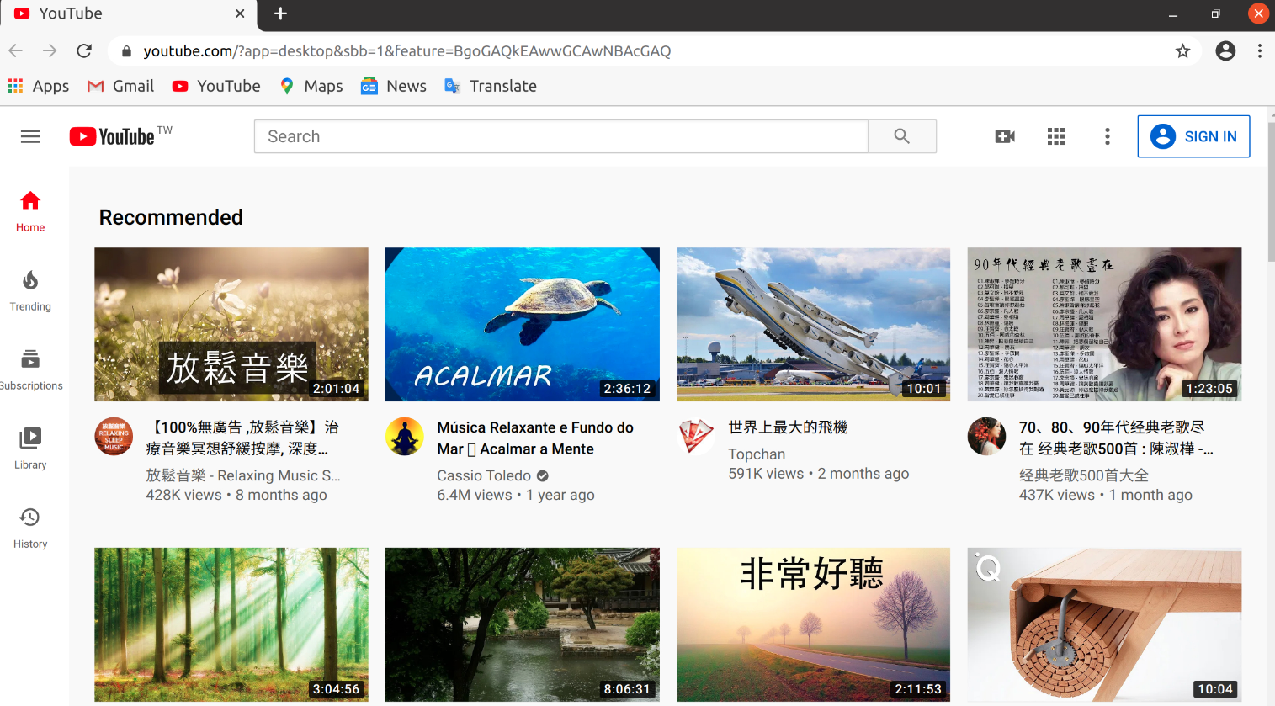
Youtube - 網路播放媒體

Slide 14
文書使用情境
製作好的文件存入NAS提供其他單位審閱
從NAS下載工作需要的素材照片
開啟Line軟體得知文件需要更新的內容
開啟簡易繪圖軟體更新所下載的素材照片編輯
開啟文書軟體更新產品說明書
上網擷取產品資料更新產品說明書

Slide 15
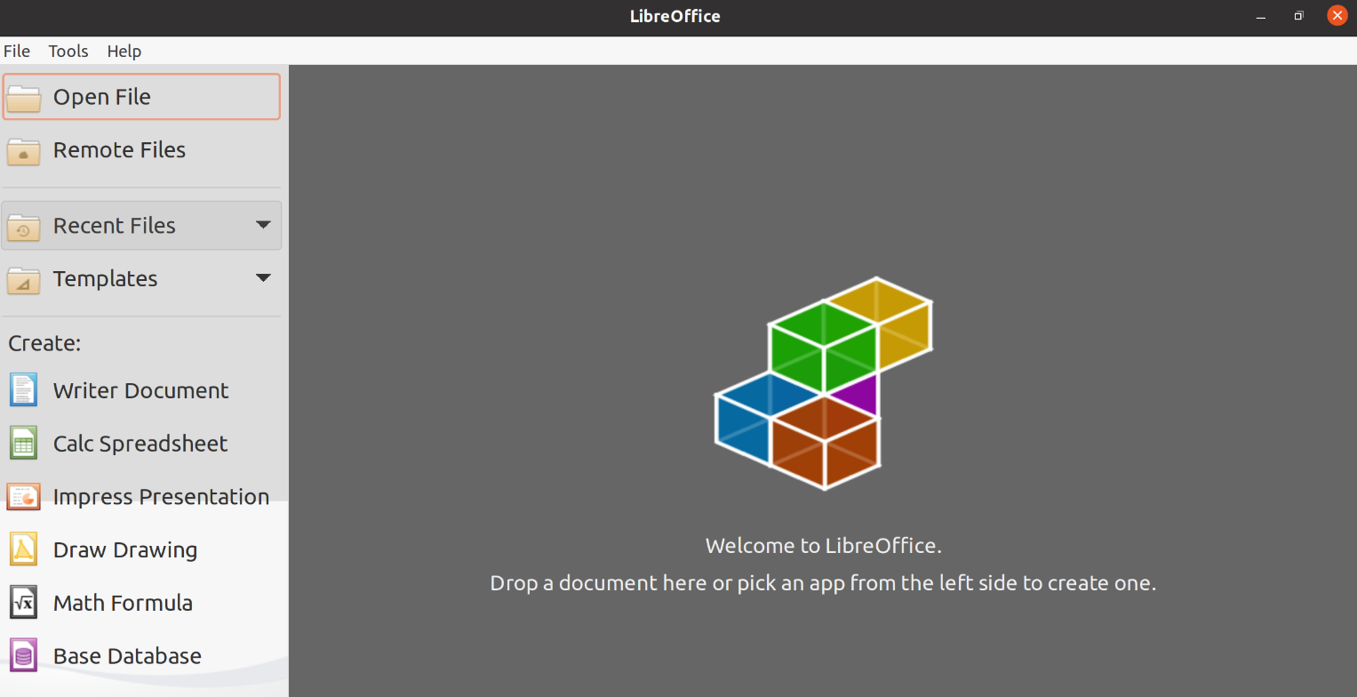
LibreOffice Writer/Impress/Calc 類似 Windows 裡的 Word/PowerPoint/Excel

Slide 16
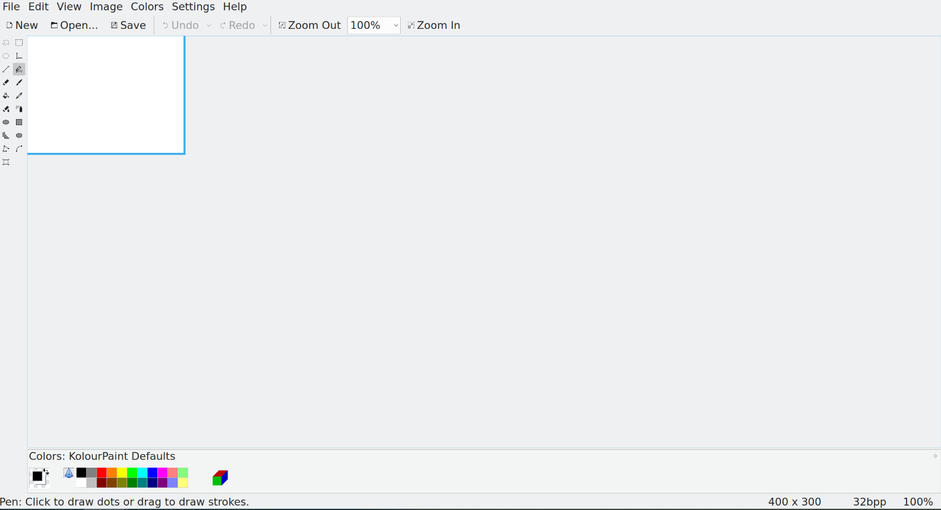
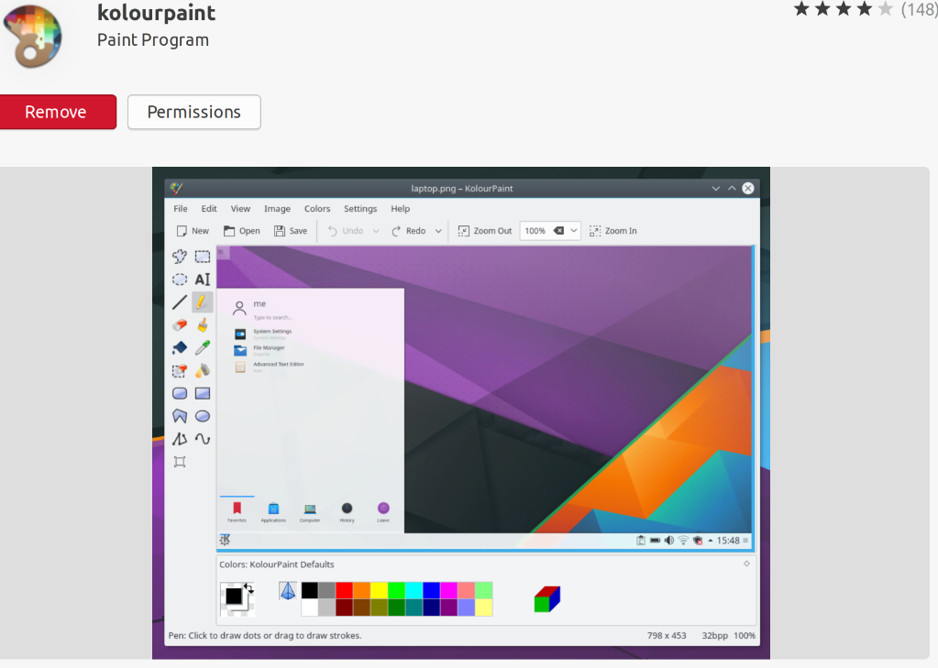
KolourPaint 小畫家 – 簡易的繪圖軟體 等同 Windows 裡的小畫家軟體

Slide 17
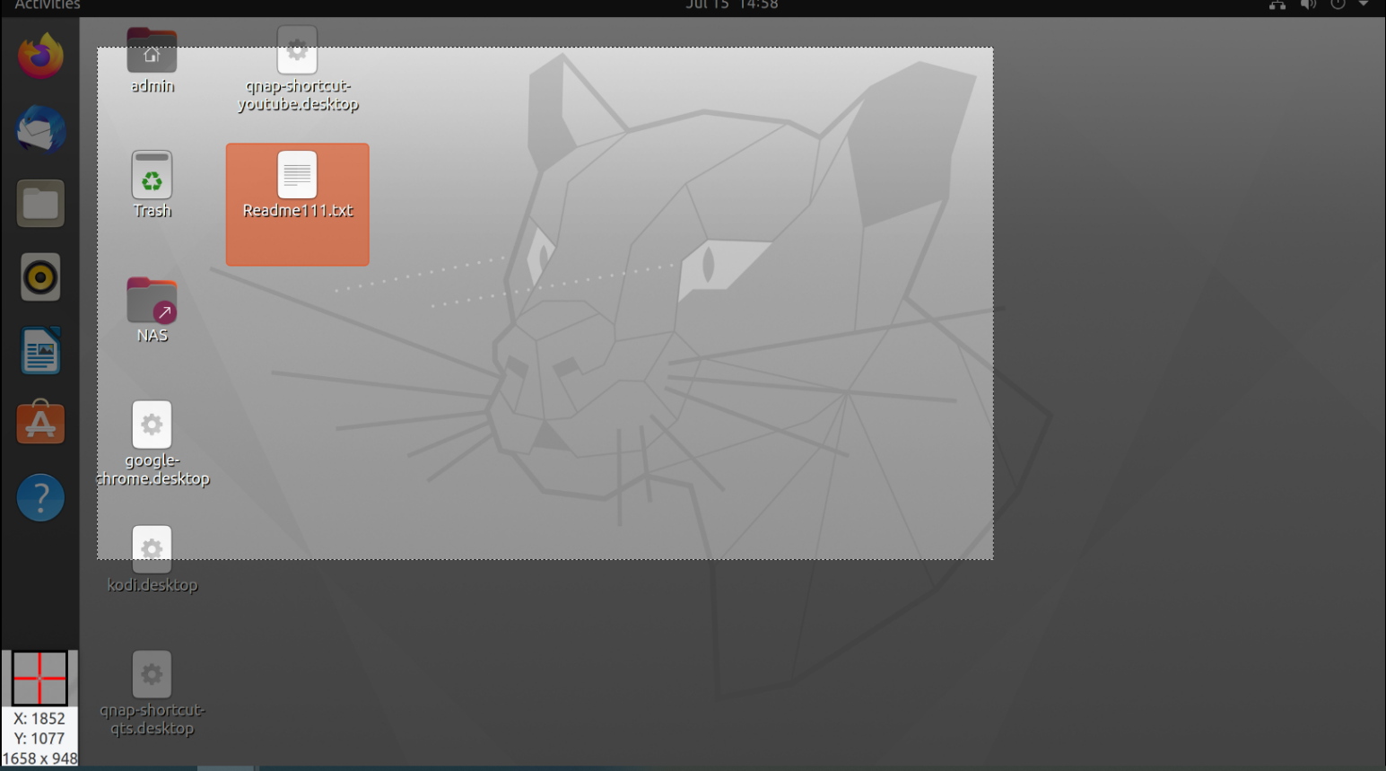
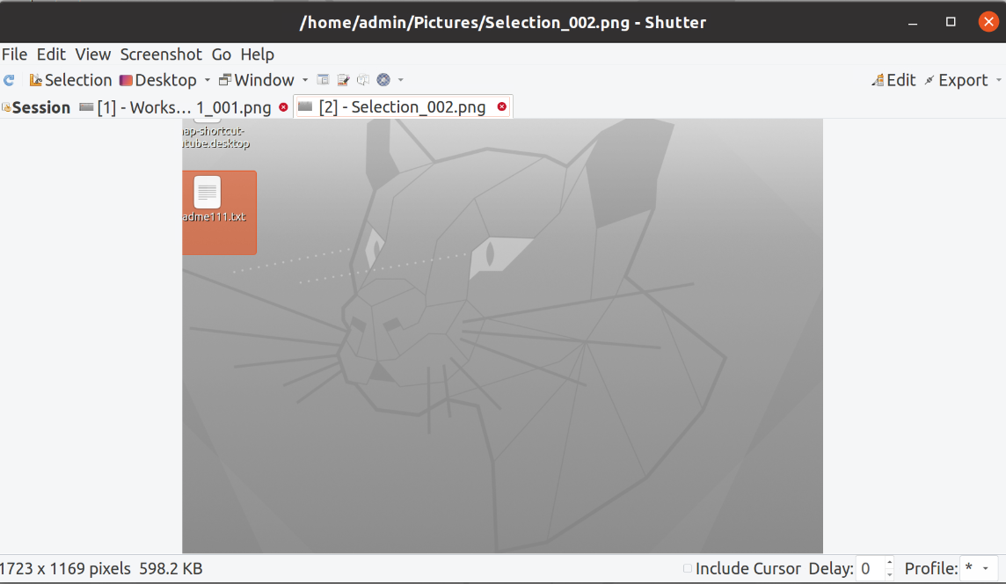
Shutter – 螢幕擷取程式 擷取區域選取、擷取全螢幕、擷取視窗

Slide 18
設計師使用情境
我來微調一下設計原稿看看!!
從NAS下載業務存入的客戶需求單
靈感來了 , 設計一下3D草稿圖吧!
更新3D草稿檔案存入NAS
提供給業務與客戶審閱
老闆臨時需要快速製作一個3D草稿圖!
從NAS下載其他單位提供的素材與照片

Slide 19
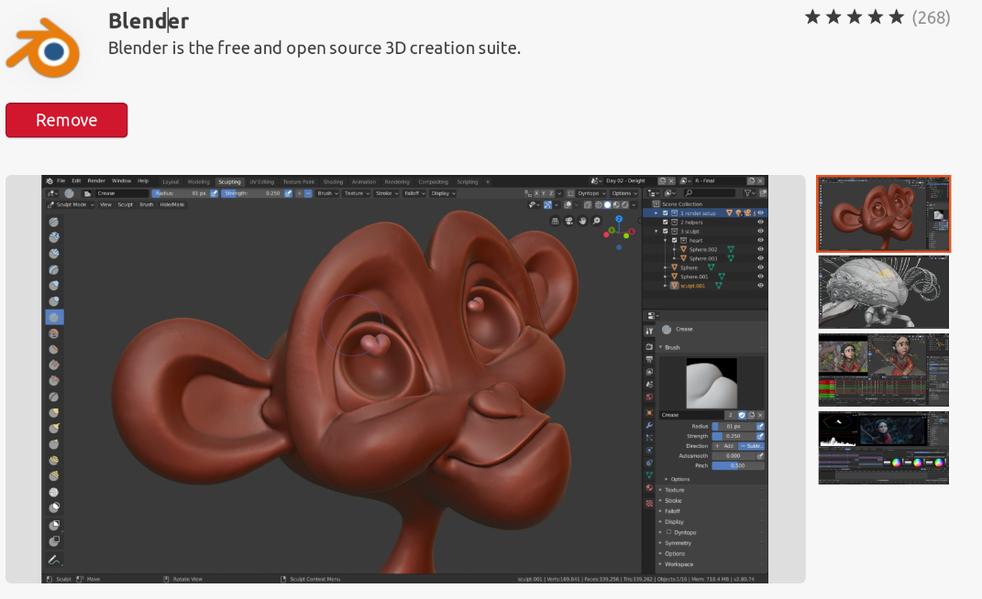
Blender – 免費的3D繪圖軟體

Slide 20
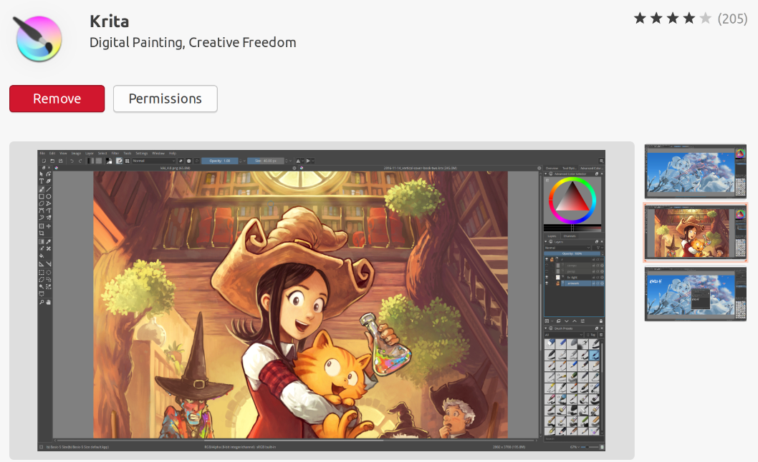
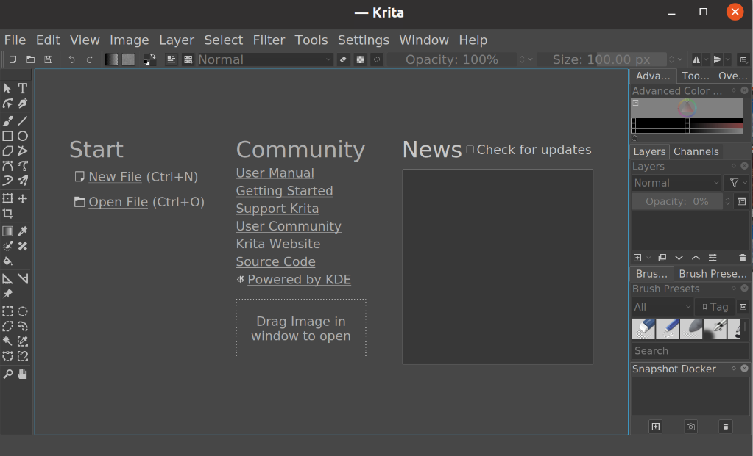
Krita – 免費的影像處理程式 類似 Windows 裡的 PhotoImpact 軟體

Slide 21
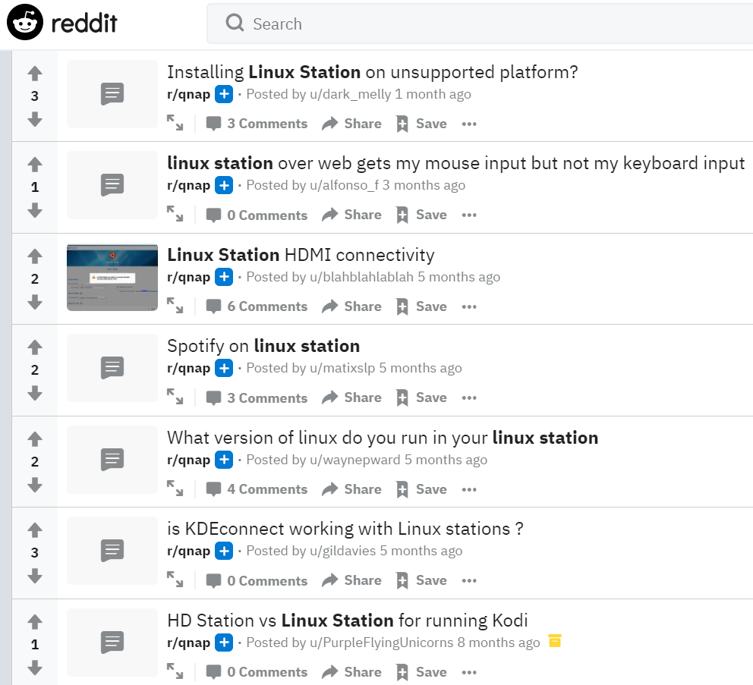
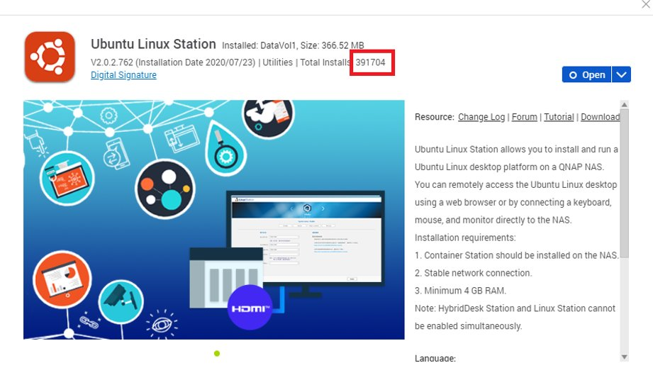
現在馬上下載 Ubuntu Linux Station 還有更多的免費軟體可以使用!
已經超過39萬人次下載使用! PS.TVS-X73系列不支援HDMI Output (TVS-473 /TVS-673/TVS-873)
論壇上詢問度爆表

